Slide 1

Årsredovisning 2025

Slide 2

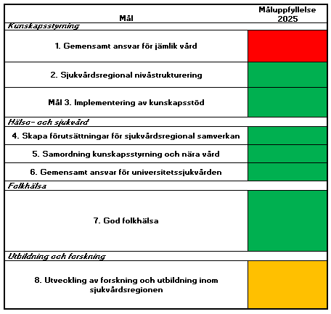
God ekonomisk hushållning
Åtta verksamhetsmål
Sex uppfyllda
Två ej uppfyllda
Samtliga ekonomiska mål uppfyllda
Bedömning om att god ekonomisk hushållning har uppnåtts.

Slide 3
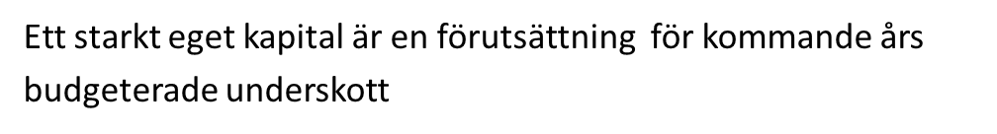
Ekonomi
Årets resultat -2 244 tkr
Eget kapital 6 847 tkr
Överskott på medlemsbidrag för kansliverksamheten:
ränteintäkter
lägre personalkostnader
övriga verksamhetskostnader lägre över tid
Återbetalning till regionerna föreslås med 1 646 tkr
Verksamheten inom kunskapsstyrningen i linje med budgeterat. Kostnaderna överstiger intäkterna med 2 700 tkr
Synnerliga skäl åberopas för att ej återställa redovisat underskott med hänvisning till god ekonomisk ställning

Slide 4
Uppföljning internkontrollplan 2025

Slide 5
Uppföljning internkontrollplan 2025
Identifierade nio risker där åtgärd krävs
En risk hanteras via verksamhetsmål
Fyra risker åtgärd genomförd
Fyra risker med pågående arbete för åtgärd

Slide 6
Revidering budget 2026

Slide 7
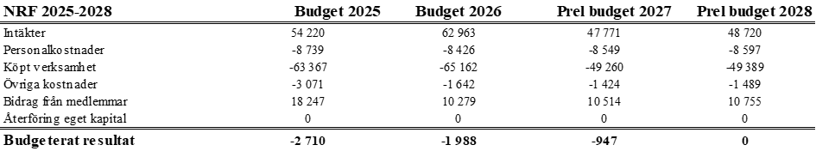
Verksamhetsplan 2026 – reviderad budget
Föreslagna förändringar jämfört med föregående plan 2026
Statsbidrag;
RCC + 2 834 tkr (intäkt statsbidrag) - 2 834 tkr (lämnade bidrag RCC)
Nära vård i glesbygd + 16 000 tkr (intäkt statsbidrag)
-500 tkr (direkta kostnader NRF + konferens)
- 15 500 tkr (till regionerna)
Budgeterat resultat densamma som tidigare beslutad budget

Slide 8
Digitala tjänster i primärvård

Slide 9
Digitala vårdtjänster i primärvården
Rekommendation från SKR
Gemensam regional prislista
• 435 kr för en digital läkarkontakt
• 405 kr för en digital kontakt med psykolog, kurator eller psykoterapeut
• 235 kr för en digital kontakt med annan legitimerad sjukvårdspersonal
Föreslås gälla från 2026-06-01

